Slide 1







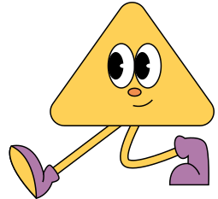



Slide 2


Slide 3





3 – 5 HS lên bốc thăm 1 hình bất kì, mô tả để các bạn đoán xem đó là hình gì.

Slide 4



Slide 5


Slide 6

Cánh buồm bên trái có hai cạnh vuông góc với nhau. Cánh buồm bên phải có ba góc nhọn.
Tớ gấp thuyền có hai cánh buồm này.
Cánh buồm bên trái có dạng hình gì? Cánh buồm bên phải có dạng hình gì?

Slide 7


Tìm ra các loại hình tam giác được nhắc đến trong cuộc hội thoại của 3 bạn.

Slide 8
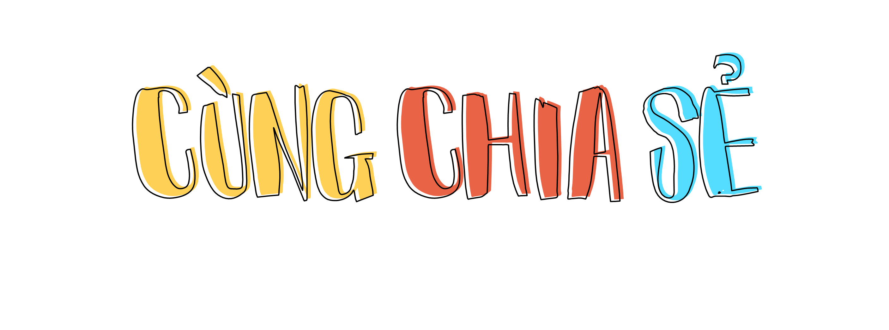

Slide 9
Cánh buồm bên trái có hai cạnh vuộng góc với nhau. Cánh buồm bên phải có ba góc nhọn.
Tớ gấp thuyền có hai cánh buồm này.
Cánh buồm bên trái có dạng hình tam giác vuông, cánh buồm bên phải có dạng hình tam giác nhọn đấy!

Slide 10
a) Hình tam giác
Hình tam giác có 3 góc nhọn gọi là hình tam giác nhọn.
Hình tam giác có một góc vuông gọi là hình tam giác vuông.
Hình tam giác có 3 góc nhọn gọi là hình tam giác nhọn.

Slide 11
Hãy nêu lại 3 dạng hình tam giác.

Slide 12
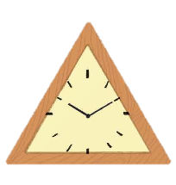

Chiếc đồng hồ có dạng hình gì? Hình đó có gì đặc biệt?

Slide 13

Hình tam giác có 3 cạnh bằng nhau gọi là hình tam giác đều.
Hình tam giác đều có 3 góc bằng nhau và cùng bằng 60$°$

Slide 14

b) Đáy và đường cao của hình tam giác.
A
Hình tam giác ABC có những cạnh nào?
2 đoạn thẳng AH và BC tạo thành góc bao nhiêu độ?
B
C
H

Slide 15
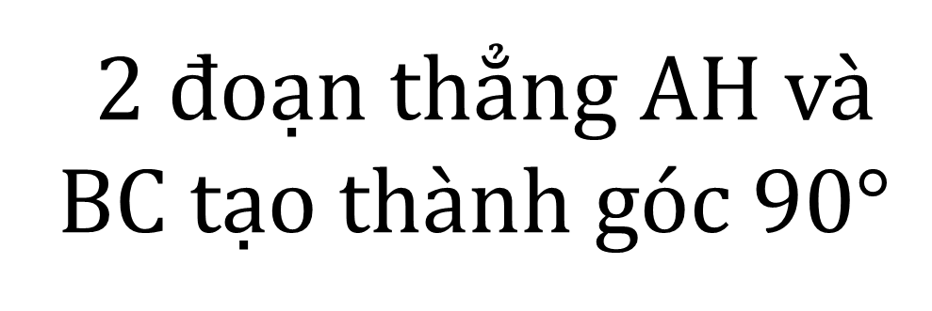
b) Đáy và đường cao của hình tam giác.
A
Hình tam giác ABC có 3 cạnh: AB, AC và BC
AH vuông góc với BC.
BC là đáy, AH là đường cao.
Độ dài AH là chiều cao.
2 đoạn thẳng AH và BC tạo thành góc 90$°$
B
C
H

Slide 16
A
A
A
B
C
B
H
C
H
B
C
Em hãy chỉ ra đáy và đường cao tương ứng trong mỗi hình.

Slide 17
A
A
A
B
C
B
H
C
H
B
C
AH là đường cao ứng với đáy BC.
AH là đường cao ứng với đáy BC.
AB là đường cao ứng với đáy BC.

Slide 18


Slide 19


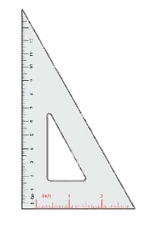

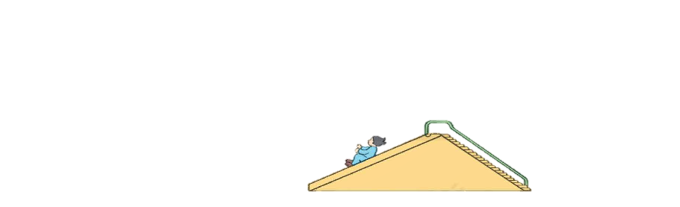

Mỗi đồ vật dưới đây có dạng hình tam giác gì?

Slide 21
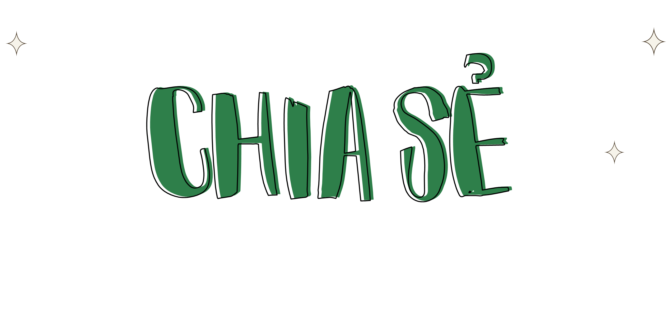
Hình tam giác đều
Hình tam giác nhọn
Hình tam giác tù
Hình tam giác vuông

Slide 22


Hãy chỉ ra đáy và đường cao tương ứng được vẽ trong mỗi hình tam giác dưới đây.
A
D
M
H
B
C
H
E
G
P
N

Slide 24
A
D
M
H
H
E
G
P
N
B
C
Đáy là AC
Đường cao là BH
Đáy là EG
Đường cao là DH
Đáy là MP
Đường cao là NP
Trong hình tam giác, mỗi đáy sẽ có một đường cao tương ứng. Đường cao có thể nằm trong hoặc nằm ngoài hình tam giác. Trong hình tam giác vuông, đáy và đường cao ứng với 2 cạnh vuông góc.

Slide 25

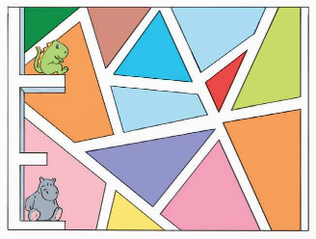
Trong bức tranh bên, em hãy tìm các hình tam giác và cho biết mỗi hình tam giác đó có dạng hình tam giác gì?

Slide 27
Hình tam giác màu xanh lá; hình tam giác màu tím có dạng hình tam giác vuông.
Hình tam giác màu nâu; hình tam giác màu vàng có dạng hình tam giác nhọn.
Hình tam giác màu đỏ có dạng hình tam giác tù.
Hình tam giác màu xanh dương có dạng hình tam giác cân.

Slide 28


Slide 29
Quan sát, kể tên một số đồ vật có dạng hình tam giác quanh lớp, trong cuộc sống hằng ngày.

Slide 30


Slide 31


